Slide 1
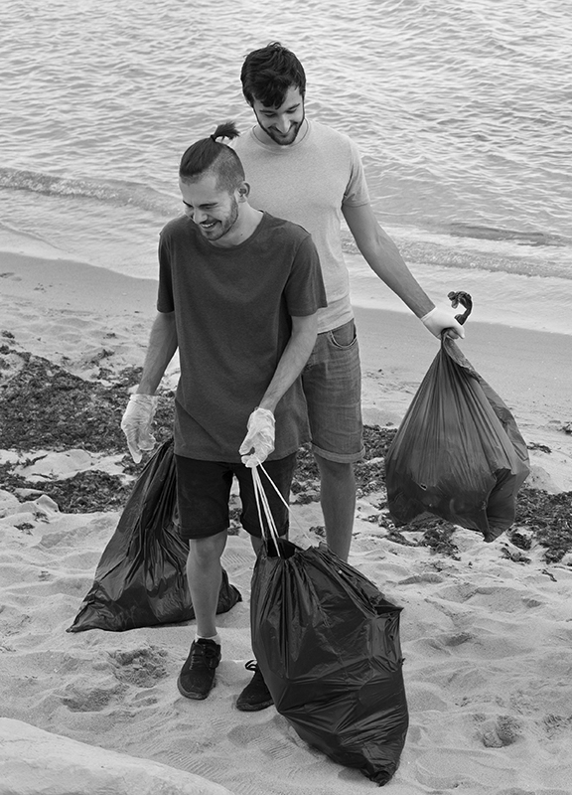
UPAYA-UPAYA
PROMOSI KESEHATAN
Wenny Rahmawati, S.Keb., Bd., M.Keb

Slide 2
DEFINISI!
Upaya promosi kesehatan adalah berbagai kegiatan yang dilakukan untuk meningkatkan kesehatan masyarakat. Upaya ini bertujuan untuk mengubah perilaku masyarakat menuju gaya hidup yang lebih sehat.

Slide 3
PERAN NAKES DALAM PROMOSI KEESEHATAN
PENYEDIA INFORMASI
MOTIVATOR
01
02
FASILITATOR
MODEL PERILAKU
03
04
Memberikan informasi yang akurat dan terpercaya kepada pasien dan masyarakat tentang berbagai aspek kesehatan.
Mendorong pasien dan masyarakat untuk mengadopsi perilaku sehat dan mengatasi hambatan yang mungkin mereka hadapi.
Memfasilitasi akses ke layanan kesehatan dan sumber daya yang dibutuhkan oleh pasien dan masyarakat.
Menunjukkan perilaku sehat dalam kehidupan sehari-hari dan menjadi contoh bagi pasien dan masyarakat.

Slide 4
UPAYA PROMOSI KESEHATAN DI BERBAGAI TATANAN
SEKOLAH
TEMPAT KERJA
PUSKESMAS
RUMAH SAKIT

Slide 5
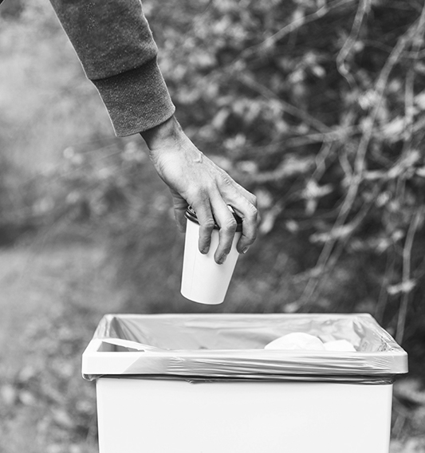
01
UPAYA PROMOSI KESEHATAN
SEKOLAH

Slide 6
Promosi kesehatan di sekolah merupakan suatu upaya untuk menciptakan sekolah menjadi suatu komunitas yang mampu meningkatkan derajat kesehatan masyarakat sekolah melalui 3 kegiatan yaitu:
1. Menciptakan lingkungan sekolah yang sehat
2. Memelihara dan memberikan pelayanan di sekolah
3. Upaya pendidikan yang berkesinambungan
Promosi kesehatan di sekolah merupakan langkah yang strategis dalam upaya peningkatan kesehatan masyarakat, karena hal ini didasarkan pada pemikiran bahwa:
1. Sekolah merupakan lembaga yang dengan sengaja didirikan untuk membina dan meningkatkan kualitas sumber daya manusia, baik fisik, mental, moral maupun intelektual
2. Promosi kesehatan melalui komunitas sekolah ternyata paling efektif karena persentase anak usia sekolah yang paling tinggi dibandingkan kelompok lain, mudah untuk dijangkau karena sekolah merupakan komunitas yang terorganisir.
3. Anak sekolah merupakan kelompok yang peka untuk menerima perubahan

Slide 7
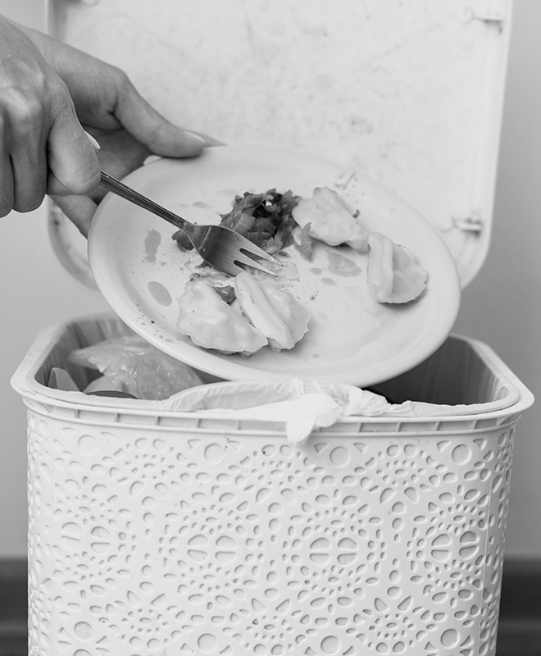
TUJUAN PROMKES DI SEKOLAH
Meningkatkan derajat kesehatan masyarakat, khususnya masyarakat Sekolah.
Mencegah dan memberantas penyakit menular di kalangan masyarakat Sekolah dan masyarakat umum.
Memperbaiki dan memulihkan kesehatan masyarakat sekolah melalui usaha :
Mengikutsertakan secara aktif guru, murid dan orangtua murid dalam usaha memberikan pendidikan kesehatan dalam rangka menanamkan hidup sehat sehari-hari, mengawasi kesehatan murid dan melakukan pertolongan pertama pada kecelakaan dan pengobatan sederhana.
Immunisasi
Usaha pengobatan gigi dan pencegahannya
Usaha perbaikan gizi anak
Mengusahakan kehidupan lingkungan sekolah yang sehat

Slide 8
PROGRAM PROMOSI KESEHATAN SEKOLAH
Program promosi kesehatan sekurang-kurangnya mencakup usaha pokok sebagai berikut:
Menciptakan lingkungan sekolah yang sehat
Pendidikan Kesehatan
Pemeliharaan dan pelayanan kesehatan di sekolah

Slide 9
Menciptakan lingkungan sekolah yang sehat
Lingkungan sekolah yang sehat mencakup 2 aspek yaitu aspek non fisik (mental-sosial) dan lingkungan fisik
a. Aspek non fisik (mental-sosial)
Lingkungan non fisik menyangkut hubungan komunitas sosial di sekolah yaitu murid, guru, pegawai sekolah dan orangtua murid yang sehat dapat terjadi bila hubungan tersebut harmonis dan kondusif. Hubungan yang harmonis tersebut memungkinkan tumbuh kembang anak menjadi sehat.
b. Lingkungan fisik
1). Bangunan sekolah
Lingkungan fisik yang sehat apabila bangunan sekolah tersebut:
Letak sekolah tidak berdekatan dengan tempat umum seperti mall, pasar,terminal , dll
Besar dan konstruksi gedung sesuai dengan jumlah siswa
Tersedia halaman sekolah dan kebun sekolah
Ventilasi memadai memungkinkan sirkulasi udara
Penerangan atau pencahayaan cukup, memungkinkan sinar matahari masuk
Pembuangan limbuh dan air hujan tidak menimbulkan genangan
Tersedia air bersih dan jamban
Tersedia tempat pembuangan sampah di setiap kelas dan teras sekolah
Tersedia kantin dan warung sekolah, yang terjaga kebersihan makanannya

Slide 10
Menciptakan lingkungan sekolah yang sehat
2). Pemeliharaan kebersihan
Pemeliharaan kesehatan perorangan dan lingkungan merupakan factor yang penting dalam menciptakan lingkungan kehidupan sekolah yang sehat. Hal yang perlu diperhatikan dalam pemeliharaan kebersihan perorangan bagi murid-murid adalah:
- Kebersihan kulit, kuku, rambut, telinga dan hidung
- Kebersihan mulut dan gigi
- Kebersihan dan kerapian pakaian
- Memakai alas kaki (sepatu atau sandal)
- Cuci tangan
Sedangkan kebersihan lingkungan yang perlu diperhatikan adalah:
- Kebersihan perlengkapan sekolah
- Kebersihan kaca, jendela, lantai
- Kebersihan WC dan kamar kecil
- Kebersihan ruang kelas
- Membuang sampah pada tempatnya
- Membiasakan meludah tidak di sembarang tempat
- Pemeliharaan taman atau kebun sekolah

Slide 11
Menciptakan lingkungan sekolah yang sehat
3). Keamanan umum sekolah dan lingkungannya
- Keamanan pagar sekolah untuk menghindari murid keluar masuk Gedung sekolah yang membahayakan dirinya
- Halaman masuk sekolah mudah dilewati dan tidak becek saat hujan ataupun berdebu saat musim kemarau
- Semua pintu dan jendela diatur sedemikian rupa sehingga membuka ke arah luar
- Adanya tanda lalu lintas khusus sebagai pemberitahuan kepada pemakai jalan agar waspada
- Tersedia P3K dan tenaga atau guru yang terlatih di bidang P3K

Slide 12
2. Pendidikan kesehatan
Perlunya menanamkan kebiasaan hidup sehat agar bertanggungjawab terhadap kesehatan diri serta lingkungannya. Untuk mencapai tujuan tersebut melalui tahapan:
a. Memberikan pengetahuan tentang prinsip dasar hidup sehat
b. Menimbulkan sikap dan perilaku hidup sehat
c. Membentuk kebiasaan hidup sehat
Hal pokok sebagai dasar menanamkan perilaku atau kebiasaan hidup sehat adalah sbb:
a. Kebersihan perorangan dan lingkungan
b. Pencegahan dan pemberantasan penyakit menular, dengan cara: hidup bersih, imunisasi, pemberantasan binatang yang menularkan penyakit, cara penularan penyakit.
c. Penyakit-penyakit tidak menular
d. Gizi : mengenal berbagai makanan bergizi, nilai gizi pada makanan, memilihmakanan yang bergizi, kebersihan makanan, penyakit akibat kekurangan atau kelebihan gizi.
e. Pencegahan kecelakaan atau keamanan diri
f. Mengenal fasilitas kesehatan yang professional

Slide 13
3. Pemeliharaan dan pelayanan kesehatan di sekolah
a. Pemeriksaan kesehatan secara teratur : gigi, kulit, gizi, dll
b. Pemeriksaan dan pengawasan kebersihan
c. Usaha-usaha pencegahan dan pemberantasan penyakit menular, seperti imunisasi
d. Usaha perbaikan gizi
e. Usaha kesehatan gigi sekolah
f. Mengenal kelainan - kelainan yang mempengaruhi pertumbuhan jasmani, rohani dan social misalnya penimbangan BB dan pengukuran TB
g. Mengirimkan murid yang memerlukan perawatan khusus atau lanjutan ke Puskesmas atau Rumah Sakit
h. Pertolongan pertama pada kecelakaan dan pengobatan ringan

Slide 14
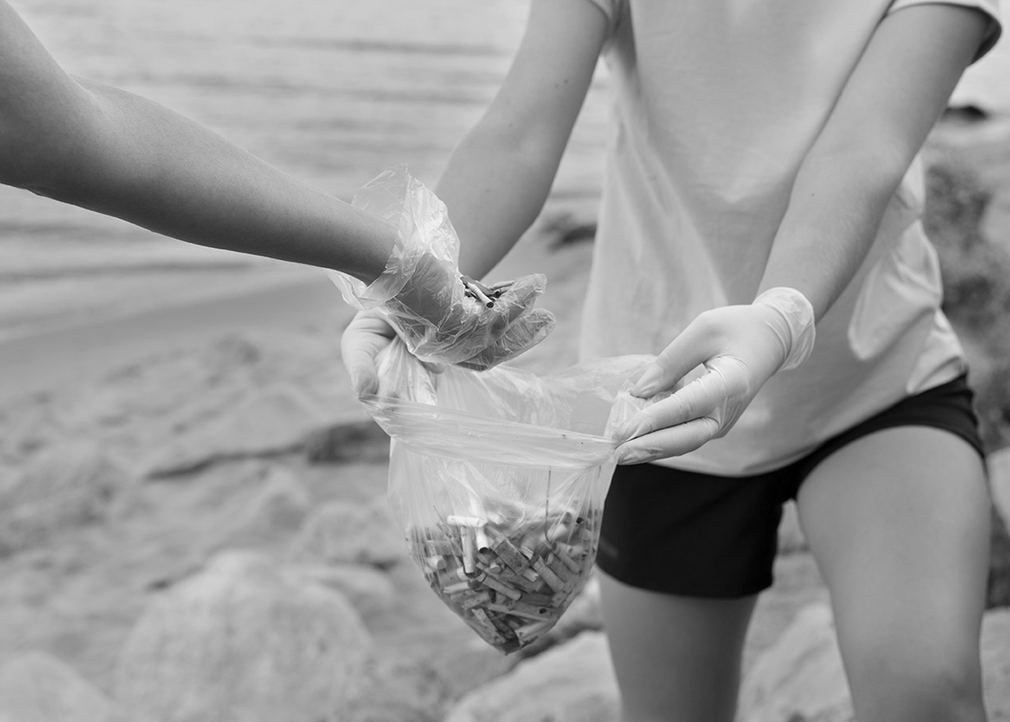
02
UPAYA PROMOSI KESEHATAN
TEMPAT KERJA

Slide 15
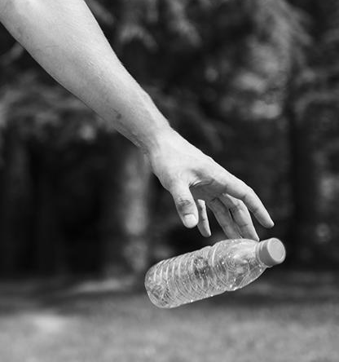
PROMOSI KESEHATAN DI TEMPAT KERJA
Promosi kesehatan di tempat kerja (PKDTK) adalah suatu kegiatan di tempat kerja untuk merancang suatu program membantu tingkat pekerjaan di semua level, meningkatkan dan memperbaiki kesehatan pekerja dengan partisipasi pekerja, manajemen dan stake holder lainnya.
PKDTK bertujuan untuk: Memberdayakan masyarakat, Menciptakan norma hidup sehat dan produktif bagi pekerja, Membangun budaya dan perilaku sehat di tempat kerja, Mendukung perilaku kesehatan pekerja dan keluarganya.

Slide 16
SASARAN PKDTK
PRIMER
SEKUNDER
TERTIER
Sasaran primer program PKDTK adalah manajemen mulai manajemen
puncak hingga manajemen bawah dan pekerja/buruh itu sendiri.
Sasaran sekunder program PKDTK adalah keluarga pekerja,
kelompok/serikat pekerja dan masyarakat sekitar pabrik.
Sasaran tertier adalah pengambil keputusan, pembuat kebijakan, para penyandang dana atau pihak yang berpengaruh, mereka yang tidak
terlibat langsung dengan pekerja namun mempunyai peran yang penting dalam status kesehatan pekerja

Slide 17
UPAYA PROGRAM PKDTK
Tema yang dapat diambil dalam pelaksanaan program promosi kesehatan ditempat kerja dapat bersifat umum, bisa tidak terkait langsung dengan jenis atau bahaya pekerjaan yang ada.
Contoh tema tema tersebut adalah
a. Berkaitan dengan gaya hidup
- Olah raga
- merokok
b. Berkaitan dengan penapisan kesehatan
- Pengukuran tekanan darah
- Pengukuran Hb
c. Berkaitan dengan pencegahan
- Program vaksinasi
- Pendidikan gizi
- Kesehatan Reproduksi

Slide 18
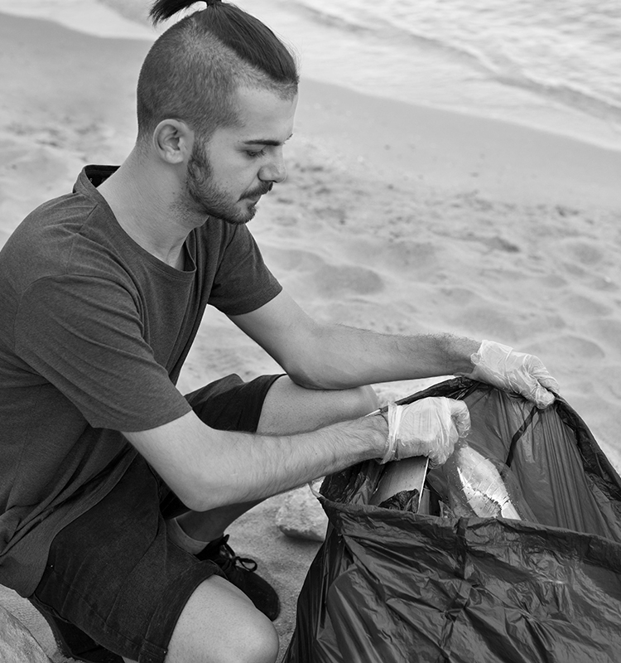
03
UPAYA PROMOSI KESEHATAN
PUSKESMAS

Slide 19
SASARAN PROMKES PUSKESMAS
PRIMER
SEKUNDER
TERTIER
Sasaran primer upaya kesehatan sesungguhnya adalah pasien, orang sehat dan
keluarga sebagai komponen masyarakat.
Sasaran tertier adalah pembuat kebijakan publik yang berupa peraturan
perundangan di bidang kesehatan.
Sasaran sekunder adalah pemuka masyarakat, baik pemuka informal (pemuka
adat, pemuka agama) maupun pemuka formal (petugas kesehatan, pejabat pemerintahan, organisasi masyarakat, dan media massa).

Slide 20
1. Petugas Kesehatan
Setiap petugas kesehatan yang melayani pasien ataupun orang sehat wajib melaksanakan promosi kesehatan namun demikian tidak semua strategi promosi kesehatan yang menjadi tugas utamanya melainkan hanya pemberdayaan. Pada hakikatnya pemberdayaan adalah upaya membantu atau memfasilitasi klien sehingga memiliki pengetahuan, kemauan, kemampuan untuk mencegah atau mengatasi masalah kesehatan yang dihadapinya. Petugas puskesmas tidak hanya memberikan pelayanan medis atau penunjang medis melainkan memberikan penjelasan sesuai bentuk pelayanannya. Hal berikutnya yang harus dilakukan adalah mengubah klien dari mau menjadi mampu.
2. Petugas khusus promosi kesehatan (disebut penyuluh kesehatan masyarakat)
Petugas khusus promosi kesehatan diharapkan dapat membantu para petugas kesehatan lain dalam melaksanakan pemberdayaan, yaitu: a. Menyediakan alat bantu/alat peraga atau media komunikasi guna memudahkan petugas kesehatan melaksanakan pemberdayaan b. Menyelenggarakan bina suasana baik secara mandiri atau melalui kemitraan dengan pihak lain c. Menyelenggarakan advokasi dalam rangka kemitraan bina suasana dan dalam mengupayakan dukungan dari pembuat kebijakan dan pihak lain
Tenaga promosi kesehatan ini adalah pegawai dinas kesehatan yang ditugasi untuk melaksanakan promosi kesehatan yang jumlahnya disesuaikan dengan kebutuhan Puskesmas, dan bila tidak ada tenaga khusus di Puskesmas tenaga- tenaga tersebut bisa direkrut dari organisasi kemasyarakatan melalui pola kemitraan.
PELAKSANA PROMOSI KESEHATAN

Slide 21
LANGKAH-LANGKAH PROMKES PUSKESMAS
PENGENALAN WILAYAH
SURVEI MAWAS DIRI
MUSYAWARAH DESA
PERENCANAAN
PELAKSANAAN
EVALUASI DAN PEMBINAAN
Fasilitator dan Petugas Puskesmas
Pemuka
masyarakat dan perangkat desa
Masyarakat, petugas PKM, Fasilitator
Semua Tim
Semua Tim
Semua Tim

Slide 22
1. Pengenalan Kondisi Wilayah
Pengenalan kondisi wilayah dilakukan oleh fasilitator dan petugas Puskesmas dengan mengkaji data Profil Desa dan hasil analisis situasi perkembangan desa. Data dasar yang perlu dikaji berkaitan dengan pengenalan kondisi wilayah:
a. Data Geografi dan Demografi
Peta wilayah dan batas wilayah, jumlah desa, jumlah RW, jumlah RT, jumlah penduduk, jumlah rumah tangga, tingkat pendidikan, mata pencaharian.
b. Data Kesehatan
- Jumlah kejadian sakit akibat berbagai penyakit
- Jumlah kematian
- Jumlah ibu hamil, ibu besalin, ibu nifas, ibu menyusui, bayi baru lahir dan balita
- Cakupan upaya kesehatan
- Jumlah dan jenis fasilitas kesehatan yang tersedia
- Jumlah kader kesehatan

Slide 23
2. Survei Mawas Diri
Survei Mawas Diri yaitu sebuah survey sederhana oleh para pemuka masyarakat dan perangkat desa yang dibimbing oleh fasilitator dan petugas Puskesmas. Survei ini bermanfaat untuk menciptakan kesadaran dan kepedulian para pemuka masyarakat terhadap kesehatan masyarakat. Survei ini akan diidentifikasi dan dirumuskan:
Masalah kesehatan yang masih diderita dan mungkin dihadapi masyarakat serta urutan prioritas penangannya
Hal-hal yang menyebabkan terjadinya masalah-masalah kesehatan, baik dari sisi teknis kesehatan maupun dari sisi perilaku masyarakat.

Slide 24
3. Musyawarah Desa/Kelurahan
Musyawarah desa diselenggarakan sebagai tindak lanjut Survei Mawas Diri
sehingga masih menjadi tugas fasilitator dan petugas Puskesmas untuk mengawalnya. Adapun tujuan dari Musyawarah Desa adalah:
Mensosialisasikan tentang adanya masalah kesehatan yang masih dihadapi masyarakat
Mencapai kesepakatan tentang urutanb prioritas masalah Kesehatan
Memantapkan data potensi desa serta dukungan yang diperlukan
Menggalang semangat dan partisipasi warga untuk mendukung pengembangan kesehatan masyarakat
Musyawarah diakhiri dengan dibentuknya forum desa yaitu Lembaga kemasyarakatan dimana para pemuka masyarakat secara rutin membahas perkembangan kesehatan masyarakat desa
Menjadikan masyarakat menyadari adanya sejumlah perilaku yang menyebabkan terjadinya berbagai masalah kesehatan saat ini dan yang mungkin dihadapi.

Slide 25
4. Perencanaan Partisipatif
Setelah diperoleh kesepakatan dari warga desa, diadakan pertemuan-pertemuan secara intensif guna menyusun rencana pengembangan Kesehatan masyarakat. Untuk dimasukkan ke dalam Rencana Kesehatan Masyarakat harus mencakup:
Rekrutmen/pengaktifan kembali kader kesehatan dan pelatihan pembinaan untuk kader kesehatan oleh petugas Puskesmas dan fasilitator
Kegiatan pembinaan yang dilaksanakan oleh kader kesehatan dengan pendekatan Dasawisma
Sarana-sarana yang perlu diadakan atau direhabilitasi untuk mendukung terwujudnya, berikut biaya yang dibutuhkan dan jadwal pengadaan/rehabilitasinya.

Slide 26
5. Pelaksanaan Kegiatan
Langkah pertama dalam pelaksanaan kegiatan promosi kesehatan, fasilitator mengajak Forum Desa merekrut atau memanggil kembali kader Kesehatan yang ada. Langkah selanjutnya mengupayakan sedikit dana guna keperluan pelatihan kader kesehatan dan dilanjutkan dengan pelatihan kader Kesehatan oleh fasilitator dan petugas Puskesmas.
Setelah hal itu kegiatan yang tidak memerlukan biaya operasional seperti penyuluhan dan advokasi dapat dilaksanakan sedangkan kegiatan lain yang memerlukan dana dilakukan jika sudah tersedia dana. Promosi Kesehatan dilaksanakan dengan pemberdayaan keluarga melalui Dasawisma yang didukung oleh bina suasana dan advokasi.

Slide 27
6. Evaluasi dan Pembinaan Kelestarian
Evaluasi dan pembinaan kelestarian merupakan tugas perangkat desa dengan dukungan dari berbagai pihak, utamanya pemerintah. Perencanaan partisipatif dalam rangka pembinaan kesehatan, masyarakat sudah berjalan secara rutin dan terintegrasi. Pertemuan berkala dan kursus penyegaran bagi kader kesehatan di kembangkan untuk meningkatkan pengetahuan dan ketrampilan kader tersebut. Pembinaan kelestarian dilaksankan terintegrasi dengan penyelenggaraan secra berjenjang dan dilaksanakannnya pencatatan juga pelaporan perkembangan kesehatan masyarakat.

Slide 28
04
UPAYA PROMOSI KESEHATAN
RUMAH SAKIT

Slide 29
SASARAN PKRS
Pasien dengan berbagai tingkat penyakit
Kelompok atau individu yang sehat
Petugas rumah sakit

Slide 30
PRINSIP DASAR PKRS
Promosi kesehatan di rumah sakit dikhususkan untuk individu yang sedang menjalani perawatan di rumah sakit dan pengunjung rumah sakit baik yang menjalani rawat jalan maupun keluarga pasien karena keluarga pasien diharapkan membantu menunjang proses penyembuhan
Promosi kesehatan di rumah sakit pada prinsipnya adalah pengembangan pemahaman pasien dan keluarganya terhadap masalah kesehatan yang dialaminya
Promosi kesehatan di rumah sakit juga mempunyai prinsip pemberdayaan pasien dan keluarganya dalam kesehatan, yang apabila pasien sembuh mampu melakukan upaya preventif dan promotif kesehatan , utamanya terkait dengan penyakit yang telah dialami
Promosi kesehatan di rumah sakit pada prinsipnya adalah penerapan proses belajar kesehatan di rumah sakit artinya semua pengunjung rumah sakit baik pasien maupun keluarganya memperoleh pengalaman pembelajaran dari rumah sakit bukan saja melalui informasi atau nasihat dari petugas rumah sakit tetapi juga dari apa yang dialami, didengar dan dilihat di rumah sakit.

Slide 31
MANFAAT PKRS
Pelaksanaan promosi kesehatan rumah sakit sangat bermanfaat untuk menambah wawasan untuk pasien dan keluarganya serta pengunjung di rumah sakit tentang beragam jenis penyakit serta langkah apa saja yang diperlukan untuk pencegahannya, selain itu promosi kesehatan di rumah sakit merupakan upaya rumah sakit meningkatkan kemampuan pasien, keluarga dan pengunjung rumah sakit agar berperan secara positif dalam usaha penyembuhan dan pencegahan terhadap penyakit sehingga dapat mempercepat proses penyembuhan serta rehabilitasi , meningkatkan kesehatan, mencegah terjadinya penyakit, serta mengembangkan berbagai upaya untuk meningkatkan kesehatan masyarakat melalui pembelajaran sesuai dengan social dan budaya masing-masing secara mandiri.

Slide 32
TUJUAN PKRS
1. Bagi Pasien
Mengembangkan perilaku kesehatan: promosi kesehatan di rumah sakit mempunyai tujuan untuk mengembangkan pengetahuan, sikap dan perilaku tentang kesehatan, khususnya yang terkait dengan masalah atau penyakit yang diderita oleh pasien yang bersangkutan. Apabila pengetahuan, sikap dan perilaku ini dipunyai oleh pasien, maka pengaruhnya antara lain:
Mempercepat kesembuhan dan pemulihan pasien
Mencegah terserangnya penyakit yang sama atau mencegah kekambuhan penyakit
Mencegah terjadinya penularan penyakit kepada orang lain, terutama keluarganya
Menyebarluaskan pengalamannya tentang proses penyembuhan kepada orang lain, sehingga, sehingga orang lain dapat belajar dari pasien tersebut.
Mengembangkan perilaku pemanfaatan fasilitas Kesehatan
Pengetahuan, sikap dan praktik pemanfaatan secara tepat oleh pasien akan mempercepat proses penyembuhan. Bagi pasien yang kurang pengetahuan tentang penyakit yang diderita kadang akan mencari pengobatan tidak tepat misalnya ke para normal.

Slide 33
TUJUAN PKRS
2. Bagi Keluarga
Keluaraga adalah merupakan lingkungan sosial yang paling dekat dengan pasien. Proses penyembuhan dan pemulihan terjadi bukan hanya semata-mata Karena faktor rumah sakit tetapi juga faktor keluarga. Promosi kesehatan bagi keluarga pasien penting karena dapat:
Membantu mempercepat proses penyembuhan pasien dengan dukungan pada faktor psikososial melalui keluarganya.
Keluarga tidak terserang atau tertular penyakit dengan dikenalkan proses penyakit dan penularannya sehingga keluarga dapat mencegah penularan penyakit yang diderita pasien
Membantu agar tidak menularkan penyakitnya ke orang lain dengan cara keluarga yang telah mengetahui penularan penyakit membantu pasien agar tidak menularkan penyakitnya pada orang lain terutama tetangga atau teman dekatnya.

Slide 34
TUJUAN PKRS
3. Bagi Rumah Sakit
Meningkatkan mutu pelayanan rumah sakit, Pasien yang dirawat tidak hanya mendapatkan perwatan tetapi juga menambah pengetahuan pasien , keluarga juga pengunjung rumah sakit
Meningkatkan citra rumah sakit, Dengan menyediakan informasi berkaitan dengan proses penyembuhan pasien, hal ini akan meningkatkan proses penyembuhan pasien sehingga memberikan kesan kepada pasien atau keluarga pasien bahwa rumah sakit memberikan kesan bagi pasien dan keluarganya bahwa pelayanannya baik.
Meningkatkan angka hunian rumah sakit, Rumah sakit yang telah melaksanakan promosi kesehatan, menyatakan bahwa angka kesembuhan pasien lebih pendek dari sebelumnya yang artinya promosi kesehatan dapat memperpendek hari rawat pasien yang akhirnya berdampak pada naiknya pamor rumah sakit sehingga akan meningkatkan angka hunian rumah sakit.

Slide 35
KATEGORI PKRS
Secara umum promosi kesehatan memiliki peluang yang dikategorikan sebagai berikut:
1. Didalam gedung rumah sakit, PKRS dilakukan seiring pelayanan di rumah sakit, sehingga di dalam gedung terdapat peluang sebagai berikut:
a. PKRS di tempat pendaftaran
b. PKRS dalam pelayanan rawat jalan bagi pasien
c. PKRS dalam pelayanan penunjang rawat inap bagi pasien
d. PKRS dalam pelayanan penunjang medik bagi pasien seperti di apotek, lab
e. PKRS dalam pelayanan bagi klien seperti konseling gizi, KB
f. PKRS di ruang pembayaran
2. Di luar gedung rumah sakit, dapat dimanfaatkan secara maksimal untuk pelaksanaan PKRS seperti:
a. PKRS di tempat parkir
b. PKRS di taman sekitar rumah sakit
c. PKRS di dinding luar rumah sakit
d. PKRS pada tempat tempat umum di wilayah rumah sakit seperti kantin
e. PKRS di pagar pembatas kawasan rumah sakit

Slide 36
MATERI PKRS
Pesan Tentang Pemeliharaan Kesehatan
a. Makan dengan menu atau susunan makanan dengan gizi seimbang
b. Aktifitas fisik secara rutin termasuk olahraga
c. Tidak merokok atau minum minuman keras seperti alkohol.
d. Mengendalikan stress meskipun stress merupakan bagian dari kehidupan orang
e. Istirahat cukup karena dapat mengendorkan ketegangan seseorang.
Pesan Pencegahan Penyakit
a. Gejala atau tanda-tanda penyakit
b. Penyebab penyakit
c. Cara penularan penyakit
d. Cara pencegahan penyakit
Pesan Pemulihan
Pasien yang datang baik rawat inap maupun rawat jalan tujuannya adalah untuk sembuh dan pulih dari penyakitnya. Masing-masing proses penyembuhan penyakit tersebut berbeda-beda karena penting dilakukannya promosi Kesehatan terkait proses penyembuhan dan pemulihan tersebut.

Slide 37
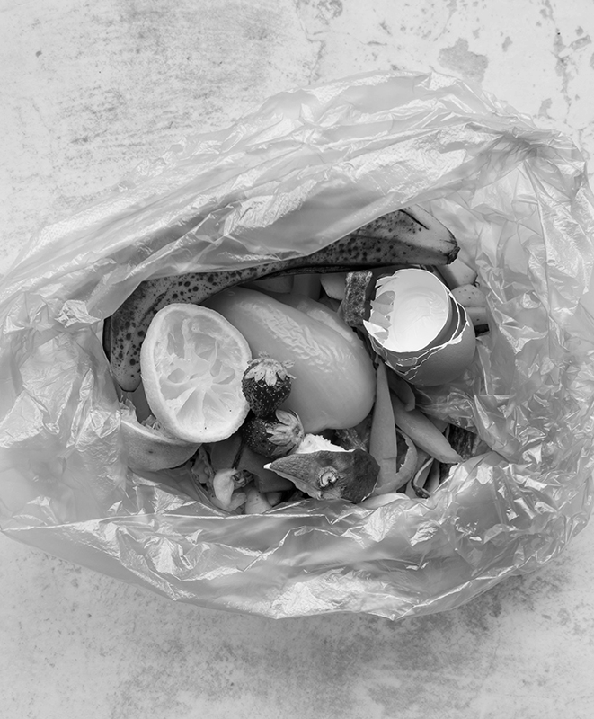
THANK
YOU
Do you have any questions?
Please keep this slide for attribution

